Slide 1
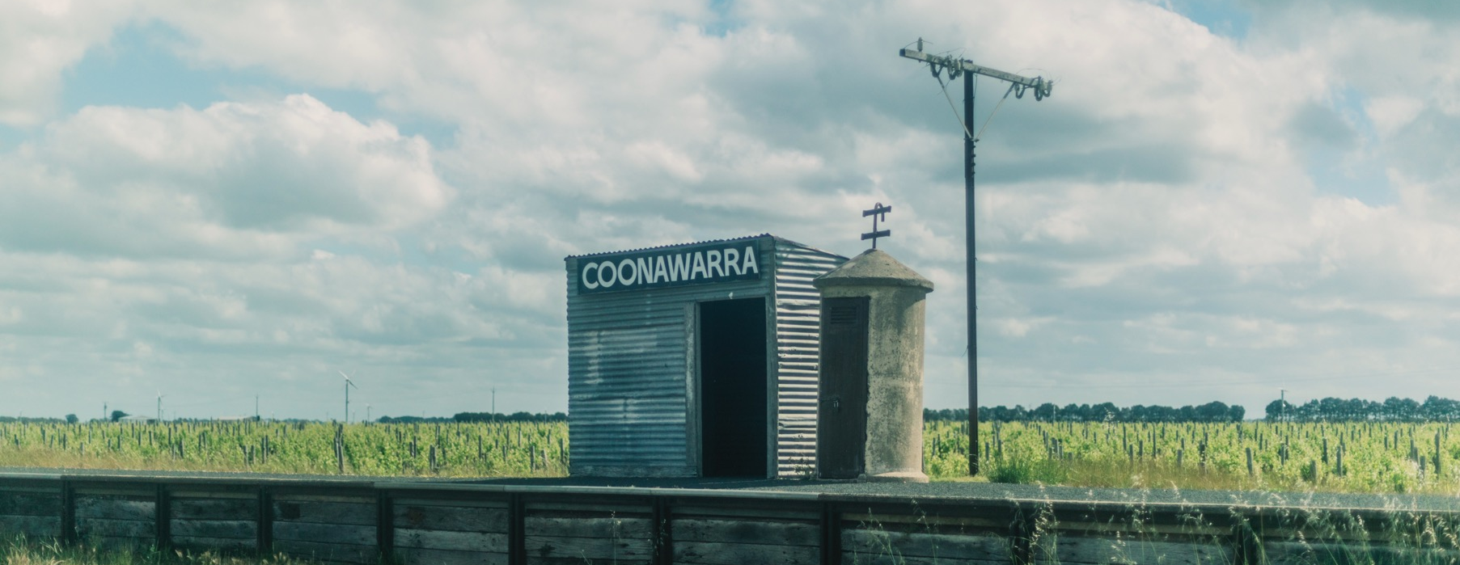
COONAWARRA
Notes:
Tìm hiểu mọi thông tin về vùng rượu vang nổi tiếng quốc tế này, với đất đỏ màu mỡ và rượu vang lâu năm đẳng cấp thế giới.
Những ghi chú này cung cấp thêm thông tin cho slide và các điểm thảo luận gợi ý. Để tải về các chủ đề và tài liệu, bao gồm các bài thuyết trình khác, vui lòng truy cập www.australianwinediscovered.com

Slide 2


Được chế tác từ những trái nho được trồng dưới những điều kiện khí hậu rộng lớn và đa dạng, trên những vùng đất được hình thành hàng triệu năm, mỗi ly rượu vang Úc đều kể một câu chuyện.
Giống như những người đi trước, những người trồng trọt và sản xuất hiện đại của chúng ta vẫn đam mê, kiên cường và sáng tạo; không ngừng tìm tòi những cách mới để hoàn thiện những kỹ thuật cũ. Cộng đồng của chúng tôi được kết nối bởi sự tôn trọng lẫn nhau và tình yêu chung đối với việc chế tạo rượu vang đặc biệt, đồng thời bảo vệ những kỳ quan thiên nhiên cho các thế hệ tương lai thưởng thức. Áp dụng tư duy hiện đại vào vùng đất cổ xưa của chúng ta, chúng tôi thực hiện các thử nghiệm vui tươi một cách rất, rất nghiêm túc.
Vì vậy, nếu bạn đang tìm kiếm hương vị của cuộc phiêu lưu, hãy để rượu vang Úc trở thành la bàn của bạn. Bởi vì trong mỗi chai rượu vang Úc, bạn sẽ trải nghiệm những kỳ quan của Úc - một lời nhắc nhở về cuộc phiêu lưu và sự đa dạng tạo nên văn hóa và vùng đất của chúng ta.

Slide 3

NƯỚC ÚC
COONAWARRA

Slide 4
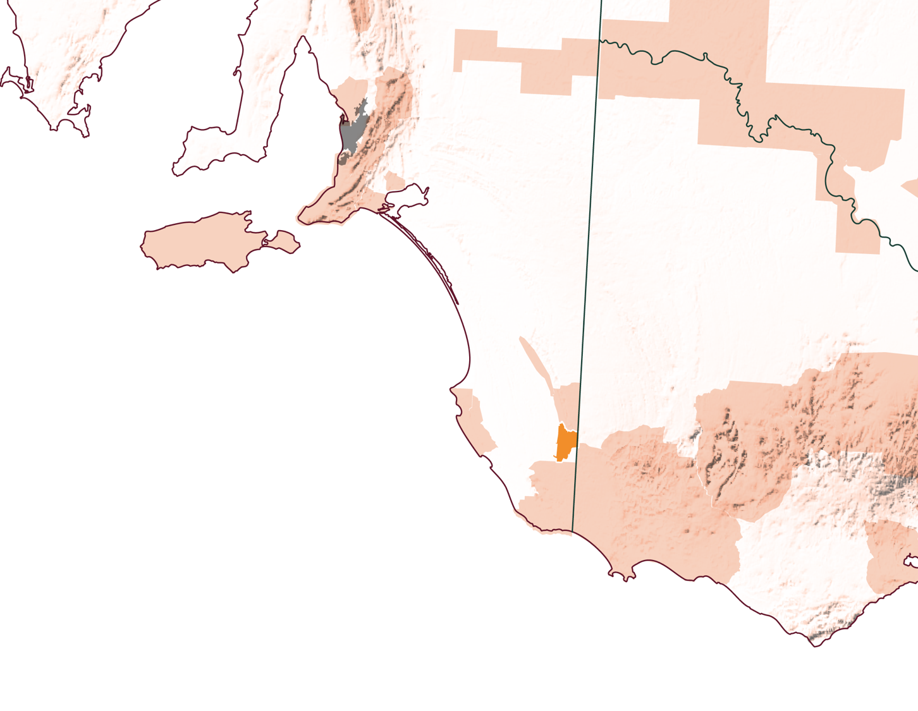
NAM
ÚC
COONAWARRA
Notes:
Coonawarra là một dải đất hẹp nằm trên Bờ biển Limestone (Limestone coast), giữa Adelaide và Melbourne. Mặc dù cách bờ biển 80 km (50 dặm), địa hình bằng phẳng cho thấy vùng hưởng lợi từ khí hậu ôn đới hải dương. Vị trí nằm ở xa và là trung tâm nông nghiệp giúp Coonawarra trở thành một điểm đến du lịch yên tĩnh, nơi bạn sẽ được thường trò chuyện trực tiếp với nhà sản xuất rượu ngay tại các hầm rượu.

Slide 5
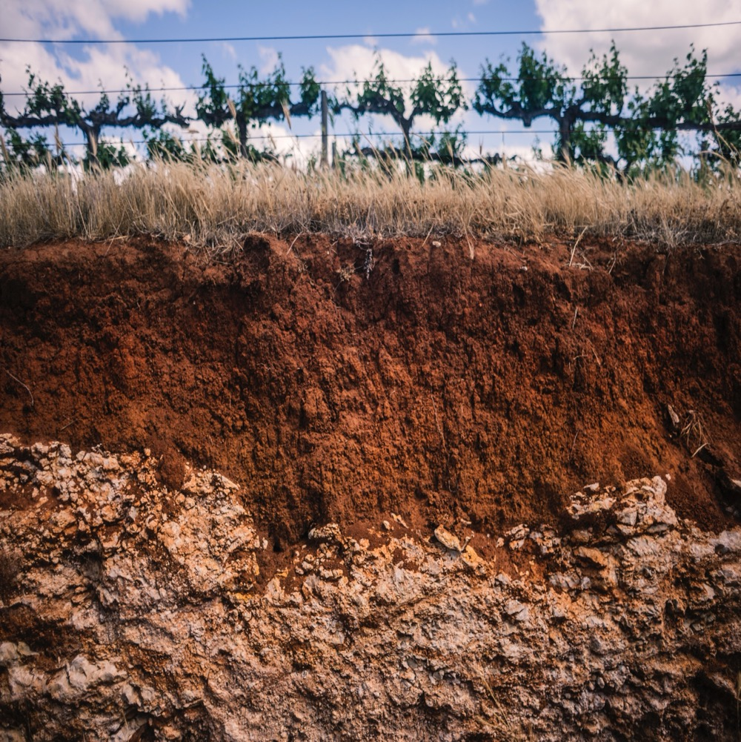
COONAWARRA
HÃY DÀNH THỜI GIAN
Coonawarra là một trong những vùng rượu vang nổi tiếng nhất trên thế giới của Úc, nổi tiếng với vùng đất đỏ rực rỡ và các loại rượu vang đỏ đẳng cấp thế giới.
Khí hậu mát mẻ, chịu ảnh hưởng từ biển và loại đất terra rossa độc đáo
Lịch sử rượu vang lâu đời
Cabernet Sauvignon đẳng cấp thế giới và các loại rượu vang hảo hạng đáng sưu tầm, có giá trị theo thời gian
Sự phát triển trong vườn nho và nhà máy rượu đã dẫn đến các phong cách rượu vang trang nhã, sống động hơn
Notes:
Đây sẽ là thời điểm thích hợp để mời mọi người thưởng thức hương vị rượu vang truyền thống của vùng Coonawarra. Tiệc thử rượu chính thức sẽ diễn ra vào cuối chương trình.
Coonawarra là nơi tập trung cộng đồng những gia đình làm rượu vang nhiều thế hệ, những công ty rượu vang trong nước và ngoài nước, và cả những làn gió mới đang mang đến sức sống cho vùng Coonawarra.

Slide 6
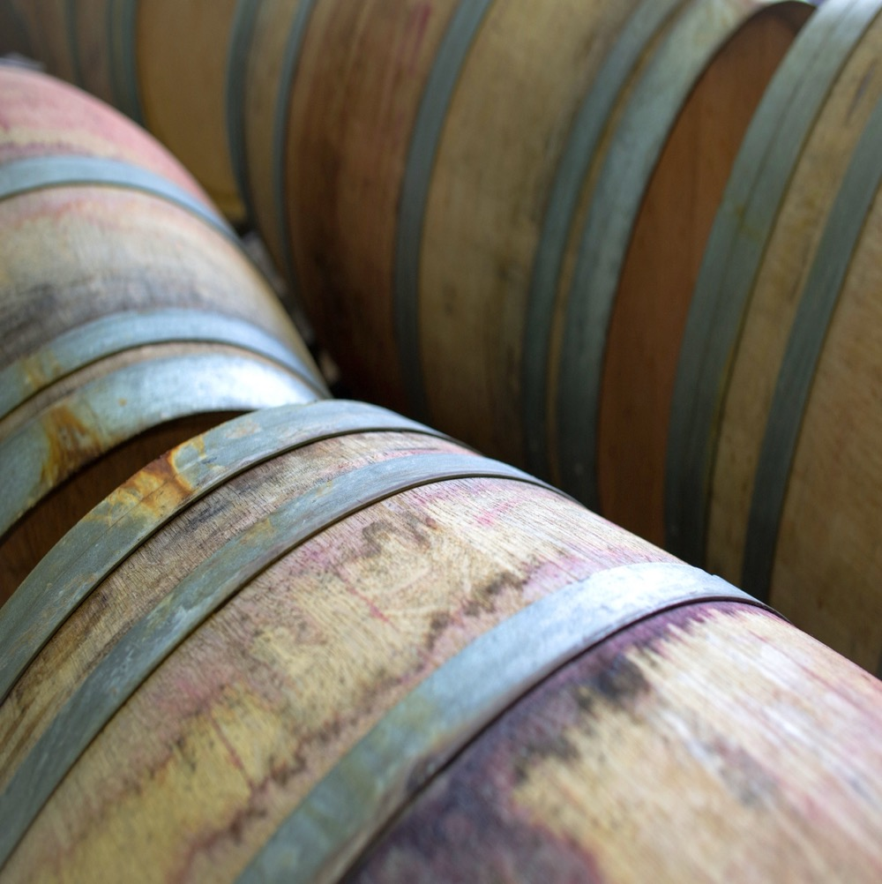
HÔM NAY CHÚNG TA SẼ ĐỀ CẬP
Lịch sử của Coonawarra
Địa lý, khí hậu và đất đai
Trồng nho
Sản xuất rượu vang
Các giống nổi bật

Slide 7
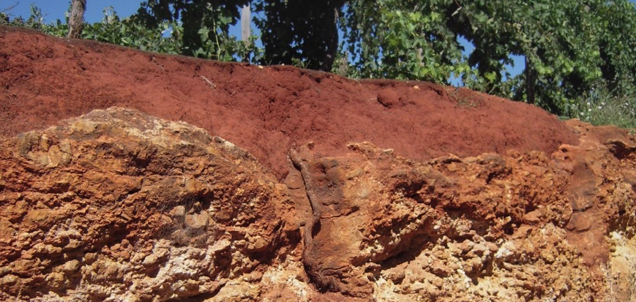
Giữa những năm 1800
LỊCH SỬ CỦA COONAWARRA
SỰ HỒI SINH CỦA DI SẢN RƯỢU VANG VÀ MỘT SỐ TRANH CÃI
Năm 1901
Cuối những năm 1800
Những người định cư châu Âu thành lập các trang trại chăn cừu và vườn cây ăn trái. Người làm vườn sinh ra ở Scotland, William Wilson, chọn đất terra rossa đỏ và khuyên người đồng hương Scotland John Riddoch cũng nên làm như vậy.
Do suy thoái kinh tế gần đây, ngành công nghiệp này gặp khó khăn trong 50 năm tiếp theo.
John Riddoch trồng những cây nho đầu tiên của vùng: Cabernet Sauvignon và Shiraz, cùng với một số lô nhỏ Pinot Noir, Malbec và Pedro Ximenez.

Slide 8
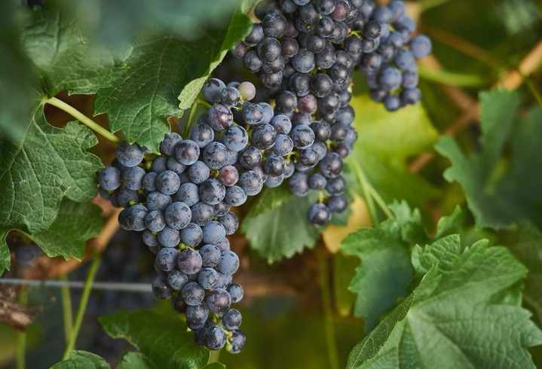
Những năm 1960 – 1980
Hôm nay
Úc trải qua một cuộc bùng nổ rượu vang toàn cầu và người dân địa phương và nông dân Coonawarra đa dạng hóa sang trồng nho. Ranh giới của khu vực được mở rộng mặc dù có sự phản đối của một số người trồng trọt trên khu vực đất terra rossa hiện có.
Coonawarra vẫn giữ vững vị thế là một vùng Cabernet Sauvignon hàng đầu. Nhưng ở đây còn có nhiều điều hơn thế, với những nhà sản xuất đáng kính tạo ra nhiều phong cách hiện đại khác nhau và một thế hệ mới làm sống động khu vực.
Năm 1951
Những năm 1990 – 2000
Sự hồi sinh của khu vực bắt đầu khi David Wynn và cha của ông, Samuel, một thương gia buôn rượu, mua lại khu đất tồi tàn của Riddoch, thành lập nên Wynns Coonawarra Estate nổi tiếng hiện nay.
Coonawarra phát triển mạnh mẽ, trở thành một trong những vùng Cabernet Sauvignon hàng đầu của Úc. Các nhà sản xuất lớn đầu tư và các nhà máy rượu địa phương phát triển.
Notes:
CÂU HỎI GỢI Ý THẢO LUẬN:
Những yếu tố nào đã góp phần giúp Coonawarra trở thành vùng rượu vang Cabernet Sauvignon hàng đầu - và làm thế nào để giữ được danh hiệu đó?

Slide 9
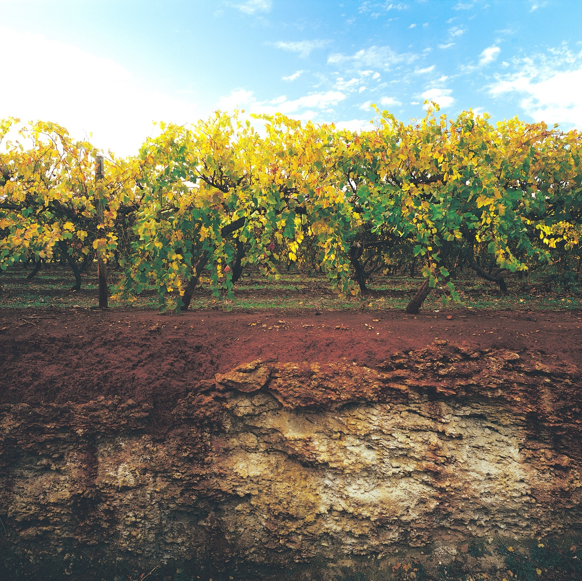
BẠN CÓ BIẾT?
Dải đất terra rossa của Coonawarra đã gây ra tranh cãi trong quá trình xác định ranh giới pháp lý của khu vực vào những năm 90. Một số người trồng muốn mở rộng ranh giới trong khi những người bên trong khu vực terra rossa thì không. Sau gần 10 năm tranh luận, ranh giới đã được mở rộng.

Slide 10
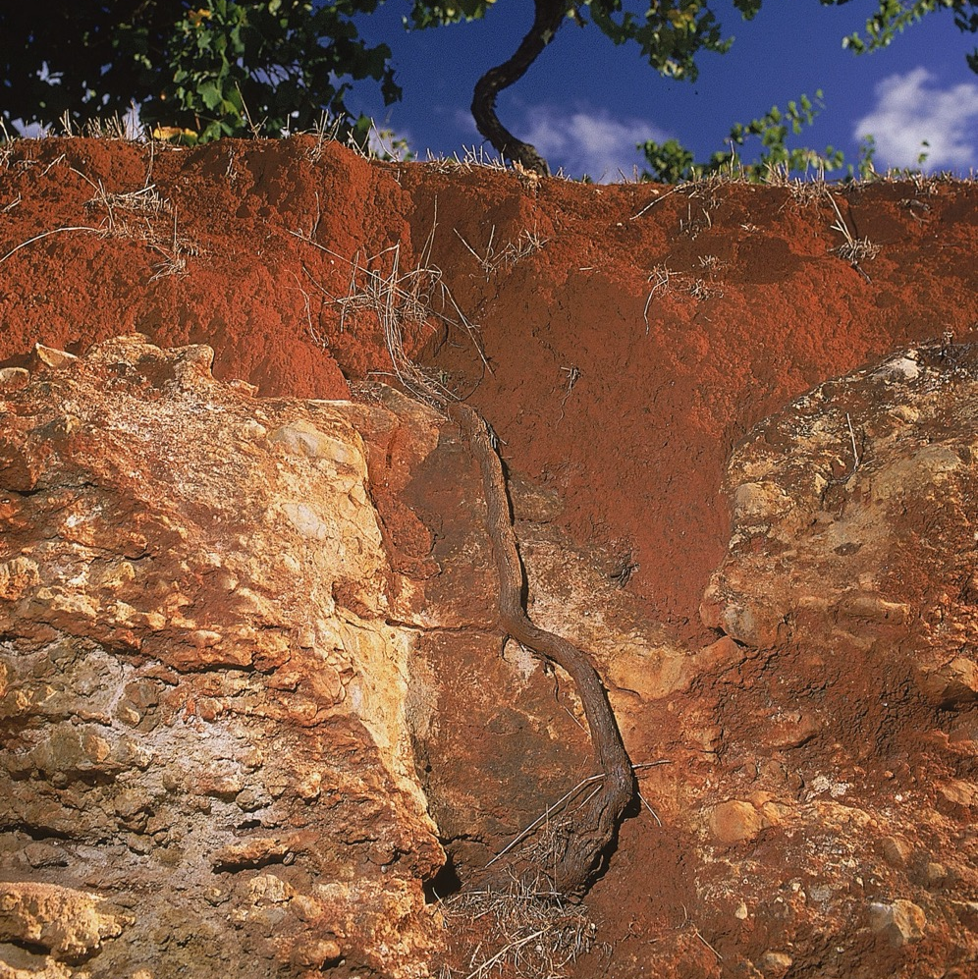
ĐỊA LÝ, KHÍ HẬU VÀ ĐẤT ĐAI
VÙNG ĐẤT THẢM ĐỎ CỦA ÚC
Trên Bờ biển Limestone, cách Adelaide khoảng bốn giờ lái xe và cách Melbourne năm giờ
Một khu vực đẹp như tranh vẽ với những hàng nho gọn gàng, những cây bạch đàn đỏ cổ thụ và đất đỏ
Khí hậu ôn hòa hơn so với nhiều vùng rượu vang Nam Úc
Khí hậu chịu ảnh hưởng từ biển và đất dựa trên đá vôi mang lại điều kiện trồng nho lý tưởng
Notes:
Coonawarra lạnh hơn so với nhiệt độ thường ở vĩ độ 37º 32’ Nam. Điều này là do địa hình bằng phẳng, gần Nam Đại Dương và dòng nước lạnh từ vùng nước trồi Bonney xuyên suốt mùa sinh trưởng của nho. Bờ biển Limestone chịu ảnh hưởng đặc biệt của khí hậu ôn đới hải dương vì bờ biển hướng về phía tây.

Slide 11

KHÍ HẬU
ĐỘ CAO
HẢI DƯƠNG
RẤT CAO
1000m +
(>3.280ft +)
VỚI CÁC ĐẶC ĐIỂM CỦA KHÍ HẬU MÁT MẺ
CAO
750–999m
(2.460–3.279ft)
TRUNG BÌNH
500–749m
(1.640–2.459ft)
COONAWARRA
50–110M (164 - 236FT)
THẤP
0–499m
(0–1.639ft)
Notes:
- Coonawarra là vùng có địa hình bằng phẳng, độ cao thấp.
- Điển hình với mùa đông lạnh giá và mùa hè mát mẻ về đêm. Mây che phủ liên tục ở Coonawarra cũng góp phần làm giảm nhiệt độ.
- Nhiệt độ trung bình tháng 1: 20.1°C (68°F).
– Lượng mưa mùa sinh trưởng (GSR): 260mm (10.2in).

Slide 12
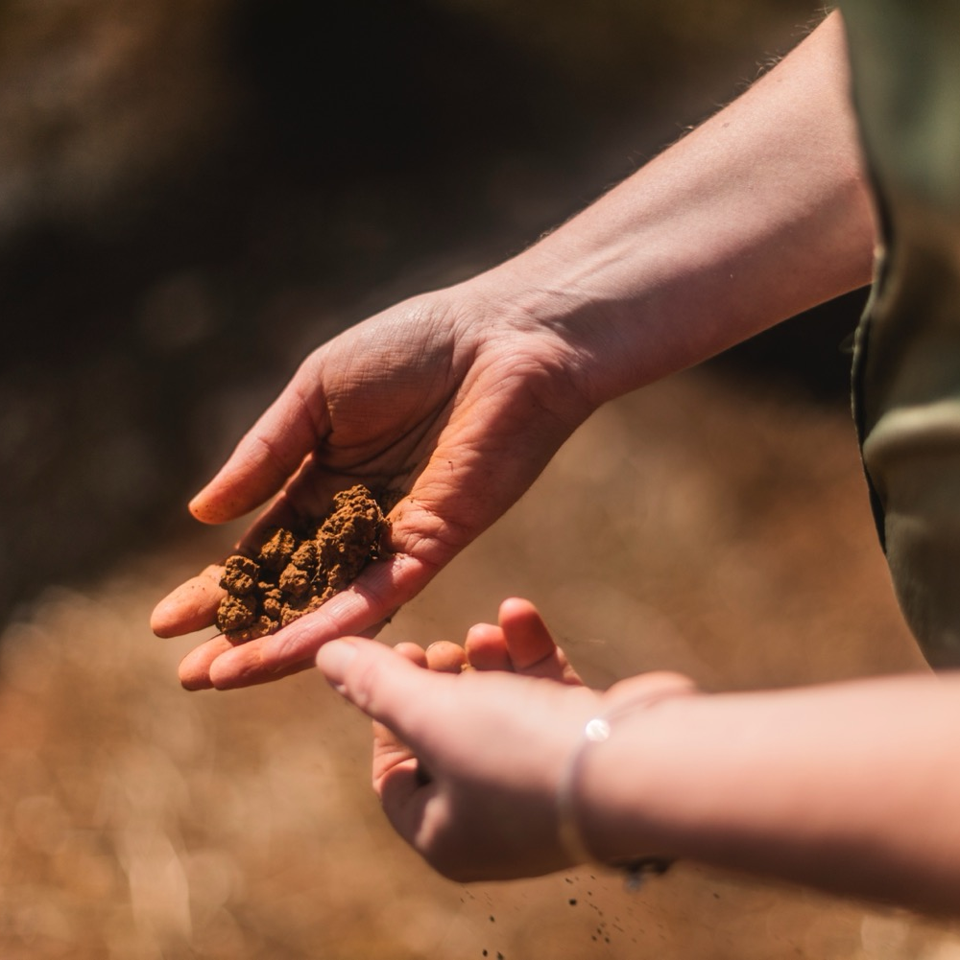
ĐẤT
Coonawarra nổi tiếng với dải đất terra rossa (tiếng Ý có nghĩa là 'đất đỏ'). Nó nằm trên đỉnh một rặng đá vôi phía trên một hồ chứa nước tinh khiết cổ xưa - lý tưởng để trồng nho đẳng cấp thế giới. Các loại đất khác bao gồm đất sét rendzina đen và nâu và đất thịt pha cát.
Notes:
Đất đỏ terra rossa ở Coonawarra khác biệt với các đặc tính địa chất về cấu trúc, hình dáng và màu sắc đậm. Trải dài từ bắc đến nam, dải đất nhỏ bé này là một trong những vùng đất có giá trị nhất trong cộng đồng rượu vang Úc.
CÂU HỎI GỢI Ý THẢO LUẬN:
- Điều gì giúp Coonawarra trở thành một môi trường lý tưởng để sản xuất rượu vang Cabernet Sauvignon đẳng cấp thế giới?
- Tại sao dải đất đỏ terra rossa của Coonawarra lại là một mảnh đất có giá trị như vậy?

Slide 13
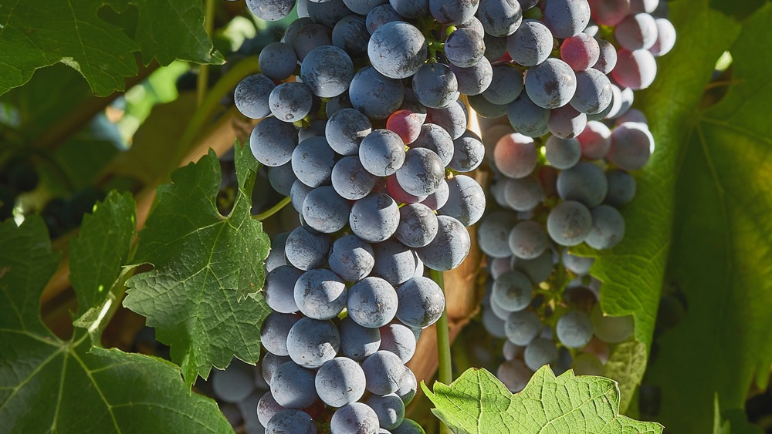
TRỒNG NHO VÀ SẢN XUẤT RƯỢU VANG
COONAWARRA

Slide 14

TRỒNG NHO
SỰ PHÁT TRIỂN VÀ ĐỔI MỚI
Khu vực được hưởng lợi từ sự kết hợp giữa những người trồng nho và nhà sản xuất rượu vang giàu kinh nghiệm, và những người mới đến
Thập kỷ qua đã chứng kiến nhiều đổi mới trong vườn nho
Các phương pháp giàn mới, cải thiện quản lý nước và tập trung hơn vào tính bền vững
Thu hoạch: Đầu tháng Hai đến tháng Tư
Notes:
- Những người trồng nho ở Coonawarra có kinh nghiệm trong việc áp dụng phương pháp của họ với các điều kiện khí hậu khác nhau để tạo ra những trái nho tốt nhất. Nghiên cứu về trồng nho đang là mối quan tâm lớn nhất
- Điều kiện của vùng rượu vang rất phù hợp với việc trồng nho nên sự phát triển của cây nho nói chung cần được kiểm soát thông qua việc cắt tỉa, bao gồm tỉa chồi và quả, cắt tỉa và loại bỏ lá.
- Nhiều chủ sở hữu vườn nho đang tận dụng các công nghệ như viễn thám và lập lịch tưới tiêu để cải thiện việc giữ nước và kiểm soát sức sống của cây nho. Các vườn nho lấy nước từ một tầng nước ngầm nằm ở độ sâu trung bình 5–6 mét (16,4–19,7 feet).
- Trong bối cảnh khí hậu thay đổi, nhiều chủ vườn nho đang áp dụng các phương pháp trồng nho mang tính bền vững.
- Nhiều vườn nho hiện đã được rào lại, cho phép sử dụng cừu để kiểm soát cỏ dại mùa đông.

Slide 15
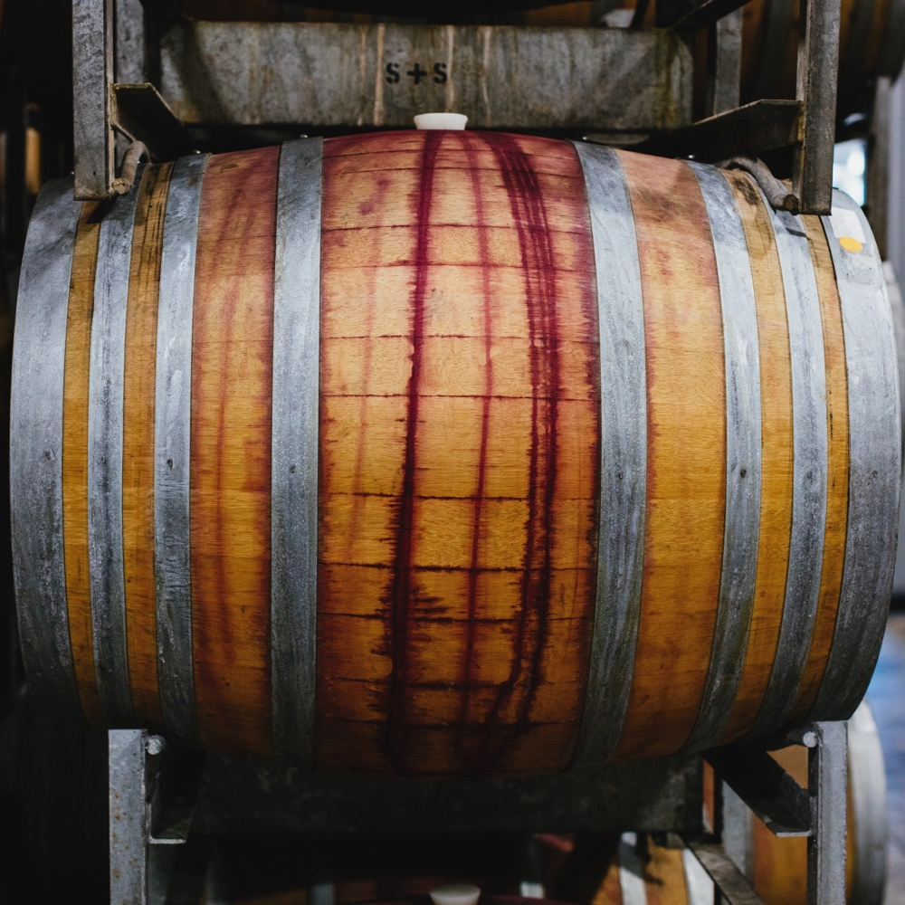
SẢN XUẤT RƯỢU VANG:
NƠI CHẤT LƯỢNG CẦN THỜI GIAN
Sự hợp tác chặt chẽ hơn giữa những người trồng nho và nhà sản xuất rượu vang
Sử dụng gỗ sồi tinh tế hơn để ủ rượu vang đỏ
Pha trộn để cân bằng, phức tạp, mạnh mẽ và kéo dài
Notes:
- Sự can thiệp tối thiểu trong nhà máy sản xuất rượu vang cho phép chất lượng của nho được phát huy đối đa.
- Các nhà sản xuất rượu liên tục cải tiến việc sử dụng thùng gỗ sồi để ủ giống nho Cabernet Sauvignon và Shiraz cao cấp, hạn chế khi sử dụng thùng gỗ sồi mới, sử dụng kết hợp với thùng gỗ sồi cũ hơn để tạo ra sự kết hợp và hòa quyện trong khi vẫn giữ được đặc tính của giống nho.
- Nho Cabernet Sauvignon được hưởng lợi từ việc phối trộn với các giống nho khác vì chúng thường có một chút thiếu trong hương vị trong lúc thưởng thức, được gọi là Cabernet ‘donut’. Tại Coonawarra, nho Cabernet Sauvignon có xu hướng êm hơn và nguyên chất hơn, vì vậy các nhà sản xuất rượu đôi khi phối trộn với các giống nho khác để tăng thêm hương vị.
CÂU HỎI GỢI Ý THẢO LUẬN:
- Công dụng của việc ủ trong thùng gỗ sồi đối với quá trình sản xuất rượu vang? Việc sử dụng thùng gỗ sồi đã phát triển như thế nào và điều này có ảnh hưởng gì đến phong cách rượu vang?
- Không giống như một số vùng rượu vang mang tính thử nghiệm hơn ở Úc, các nhà sản xuất rượu ở Coonawarra thường áp dụng cách tiếp cận cổ điển hơn trong nhà máy sản xuất rượu vang. Tại sao lại như vậy?

Slide 16


COONAWARRA
5 GIỐNG NHO HÀNG ĐẦU
CABERNET
SAUVIGNON
SHIRAZ
MERLOT
SAUVIGNON
BLANC
CHARDONNAY
CABERNET
SAUVIGNON
55%
SHIRAZ
24%
MERLOT
7%
CHARDONNAY
6%
SAUVIGNON BLANC
3%
Notes:
ĐÂY LÀ THỜI ĐIỂM THÍCH HỢP ĐỂ THƯỞNG THỨC VÀ THẢO LUẬN VỀ HƯƠNG VỊ CÁC LOẠI RƯỢU VANG KHÁC NHAU.
Các dòng vang đỏ thống lĩnh ở Coonawarra, nơi đất đai, khí hậu và kỹ thuật sản xuất rượu kết hợp để tạo ra rượu vang có hương vị từ vừa phải đến đậm đà, có thể dùng được sau vài năm ủ và có chất lượng ủ rượu đặc biệt. Tuy nhiên, khu vực này cũng sản xuất một số lượng nhỏ các loại rượu vang trắng hảo hạng.
+ CHƯƠNG TRÌNH BỔ SUNG Quý vị sẽ tìm thấy tài liệu chương trình tại www.australianwinediscovered.com

Slide 17

COONAWARRA
CABERNET SAUVIGNON
NGÔI SAO CỦA VÙNG
NỔI TIẾNG VỚI KHẢ NĂNG LÃO HÓA
PHONG CÁCH HIỆN ĐẠI THANH LỊCH VÀ CÓ THỂ UỐNG ĐƯỢC KHI CÒN TRẺ
HƠN
1/2
TỔNG SỐ
ÉP
HÀNG NĂM
CABERNET SAUVIGNON
HƯƠNG VỊ SƠ CẤP
ĐIỂN HÌNH
Anh đào đen
Lý chua đen
Bạc hà khô
Bạch đàn
Ớt chuông
HƯƠNG VỊ LÃO HÓA
ĐIỂN HÌNH
Gỗ tuyết tùng
Thuốc lá
Đất
HƯƠNG VỊ GỖ SỒI VỚI CÁC NỐT TUYẾT TÙNG, BÁNH MÌ NƯỚNG VÀ GỖ CHÁY
Notes:
Giống nho chín muộn này là ngôi sao không cần bàn cãi của vùng Coonawarra, là vang Cabernet Sauvignon ngon nhất của vùng, với hương vị tinh khiết nhất và tốt nhất trên thế giới của giống nho này. Đất đỏ độc đáo của vùng là một thành phần quan trọng ảnh hưởng đến những dòng rượu vang này, với các chất dinh dưỡng và độ chua của chúng là yếu tố quan trọng trong việc tạo nên tuổi thọ của nho - đó là một lý do tại sao rượu vang Cabernet Sauvignon vùng Coonawarra có tuổi thọ rất cao. Với lợi ích của những cây nho trưởng thành, các phương pháp trồng nho và sản xuất rượu vang sáng tạo, các nhà sản xuất rượu đang tạo ra rượu vang với phong cách cân bằng có thể uống được sau vài năm trữ nhưng vẫn là một trong những loại rượu trữ lâu năm đáng thưởng thức nhất trên thế giới. Cabernet Sauvignon của vùng Coonawarra có loại với hương vị vừa phải hoặc hương vị đậm đà, với nhiều phong cách hiện đại có vị nhẹ nhàng hơn. Những loại rượu kết hợp này được biết đến với sự đậm đà, kết hợp với độ chua, giữ được dư vị lâu và đặc trưng với vị chát cao và hiếm khi lấn át vị.

Slide 18
CABERNET SAUVIGNON đặc điểm
MÀU SẮC
Cabernet Sauvignon
Nhẹ
Vừa
Đầy đặn
ĐỘ ĐẬM
Không ngọt
Hơi ngọt
Ngọt
ĐỘ NGỌT
CABERNET SAUVIGNON
Thấp
Vừa
Cao
GỖ SỒI
ĐỘ CHÁT
ĐỘ CHUA
8%
13.5% – 15.5%
17%
NỒNG ĐỘ CỒN

Slide 19

COONAWARRA
SHIRAZ
LỊCH SỬ LÂU DÀI Ở COONAWARRA
PHONG CÁCH THANH LỊCH MÁT MẺ
ĐÔI KHI ĐƯỢC PHA TRỘN VỚI CABERNET SAUVIGNON HOẶC MERLOT
HƯƠNG VỊ GỖ SỒI VỚI CÁC NỐT VANILLA, TUYẾT TÙNG, KHÓI VÀ DỪA
SHIRAZ
HƠN
1/4
TỔNG SỐ
ÉP
HÀNG NĂM
HƯƠNG VỊ SƠ CẤP
ĐIỂN HÌNH
Tiêu
Mâm xôi
Mâm xôi đen
Mận
Gia vị
Bạc hà
HƯƠNG VỊ LÃO HÓA
ĐIỂN HÌNH
Gỗ tuyết tùng
Thuốc lá
Da thuộc
Notes:
Coonawarra, vùng có khí hậu lạnh hơn sản xuất rượu vang Shiraz có hương vị thanh tao và đậm đà so với rượu vang Shiraz của vùng có khí hậu ấm hơn như Barossa, Thung lũng Hunter và Margaret River. Giống như Cabernet Sauvignon, xu hướng của Shiraz đã chuyển sang phong cách cân bằng và tinh tế hơn, kết hợp tốt với những món ăn nhẹ nhàng hơn. Cấu trúc, độ chát của rượu vang Coonawarra góp phần tăng khả năng trữ rượu.

Slide 20
SHIRAZ đặc điểm
MÀU SẮC
Shiraz
Nhẹ
Vừa
Đầy đặn
ĐỘ ĐẬM
Không ngọt
Hơi ngọt
Ngọt
ĐỘ NGỌT
Thấp
Vừa
Cao
SHIRAZ
GỖ SỒI
ĐỘ CHÁT
ĐỘ CHUA
8%
17%
13.5% – 15.5%
NỒNG ĐỘ CỒN

Slide 21
COONAWARRA
MERLOT
THƯỜNG ĐƯỢC PHA TRỘN VỚI CABERNET SAUVIGNON
HOẶC SHIRAZ
GIỐNG NHO NGÀY CÀNG THÀNH CÔNG
SẢN XUẤT RƯỢU VANG MỘT GIỐNG NỔI BẬT
MERLOT
HƯƠNG VỊ SƠ CẤP
ĐIỂN HÌNH
Mận
Việt quất
Lý chua đen
Bánh trái cây
HƯƠNG VỊ LÃO HÓA
ĐIỂN HÌNH
Thuốc lá
Sô cô la
Mặn
ĐƯỢC TRỒNG GẦN ĐÂY HƠN
Notes:
Giống nho Merlot phát triển mạnh ở các vùng đất thoát nước nhanh của Coonawarra và phản ánh khí hậu lạnh hơn và mùa chín đầy nắng của vùng rượu vang, tạo ra loại rượu vang đậm đà và sang trọng.

Slide 22
MERLOT đặc điểm
MÀU SẮC
Merlot
Nhẹ
Vừa
Đầy đặn
ĐỘ ĐẬM
Không ngọt
Hơi ngọt
Ngọt
ĐỘ NGỌT
Thấp
Vừa
Cao
MERLOT
GỖ SỒI
ĐỘ CHÁT
ĐỘ CHUA
8%
17%
13.5% – 15.5%
NỒNG ĐỘ CỒN

Slide 23
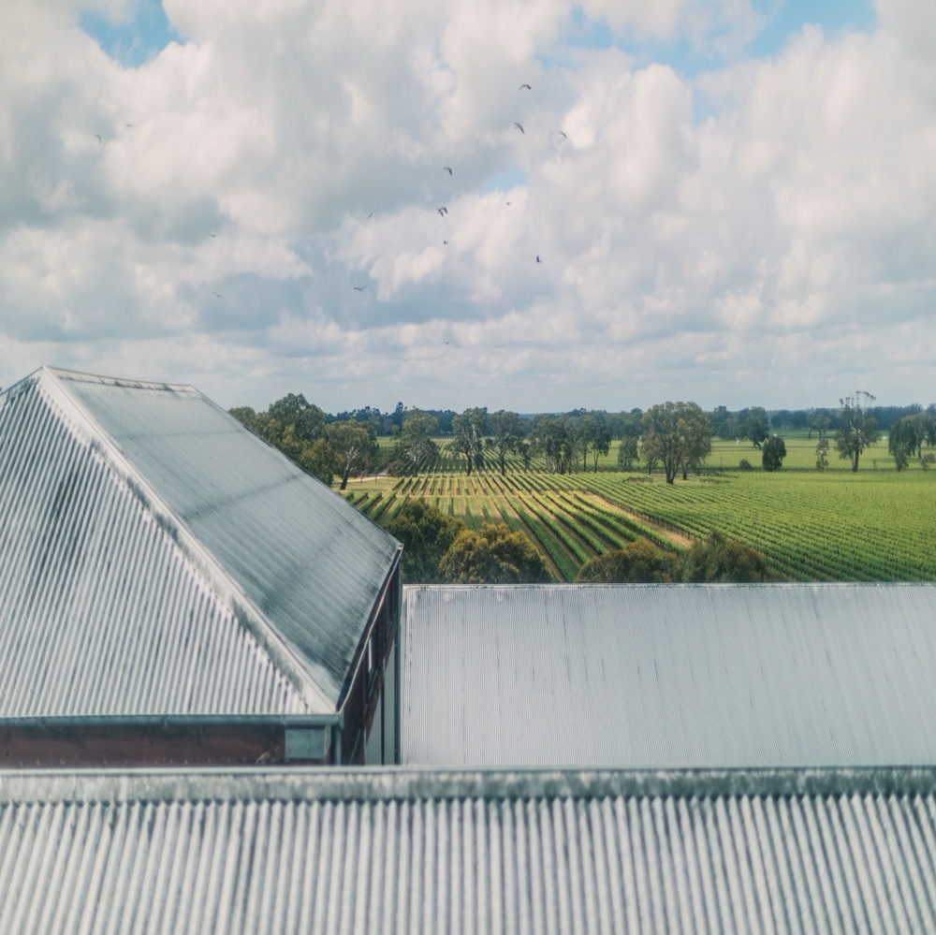
COONAWARRA
Với vùng đất đỏ nổi tiếng, những loại rượu đẳng cấp thế giới và cộng đồng những nhà trồng và sản xuất luôn hướng về phía trước, trái tim đỏ của rượu vang Úc đang đập mạnh mẽ hơn bao giờ hết.

Slide 24
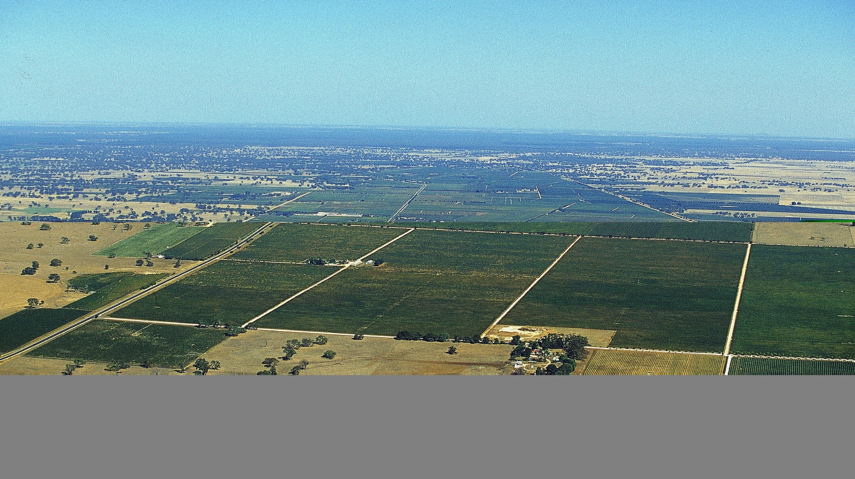
CẢM ƠN
Notes:
Vui lòng truy cập www.australianwinediscovered.com để tìm hiểu thêm về chương trình, công cụ và tư liệu.
Để được giải đáp thắc mắc, vui lòng liên hệ discovered@wineaustralia.com

